Slide 1


Муниципальное дошкольное образовательное автономное учреждение
«Центр развития ребенка – детский сад №56 «Надежда» г.Орска
Смотр – конкурс
«Осень в зале побывала,
чудо-краски разбросала»
Михайлова Ирина Геннадьевна,
музыкальный руководитель

Slide 2
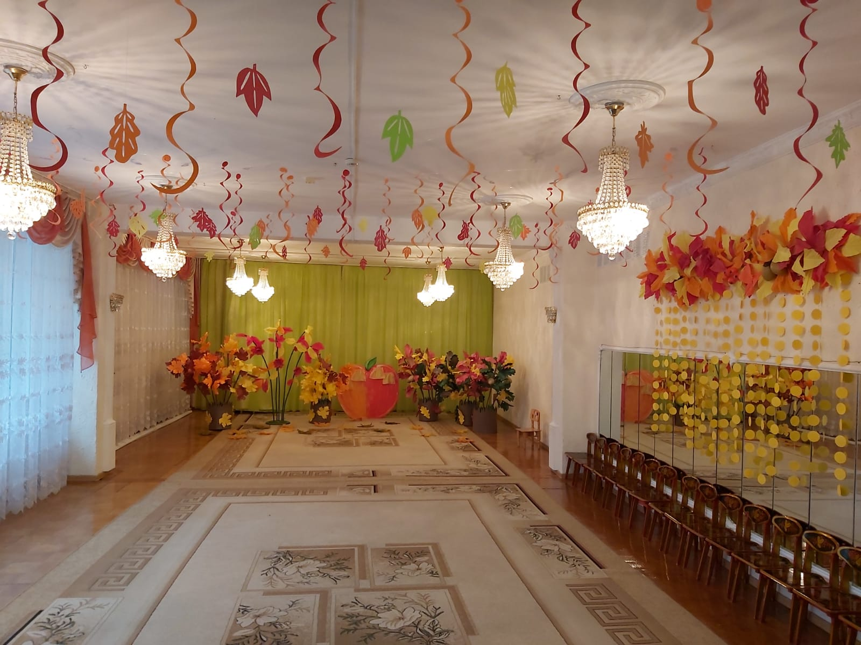
Осень в золотой косынке
Приглашает нас гулять.
Шлепать весело по лужам
И листочки собирать.

Slide 3
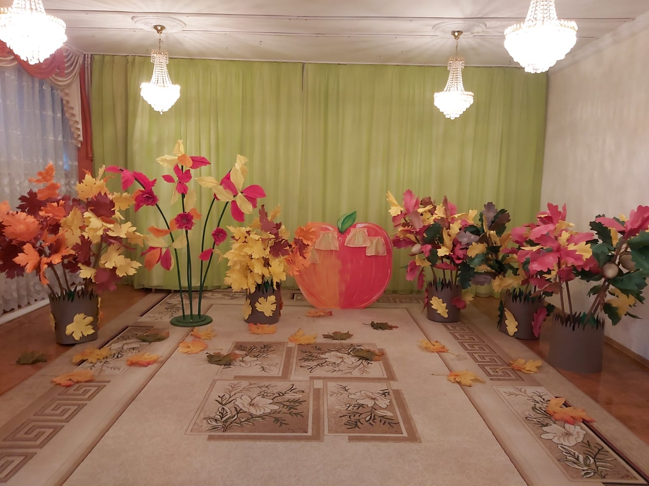
Погуляем по дорожкам
Много листьев наберем,
И красивые букеты
Нашим мамам принесем!

Slide 4
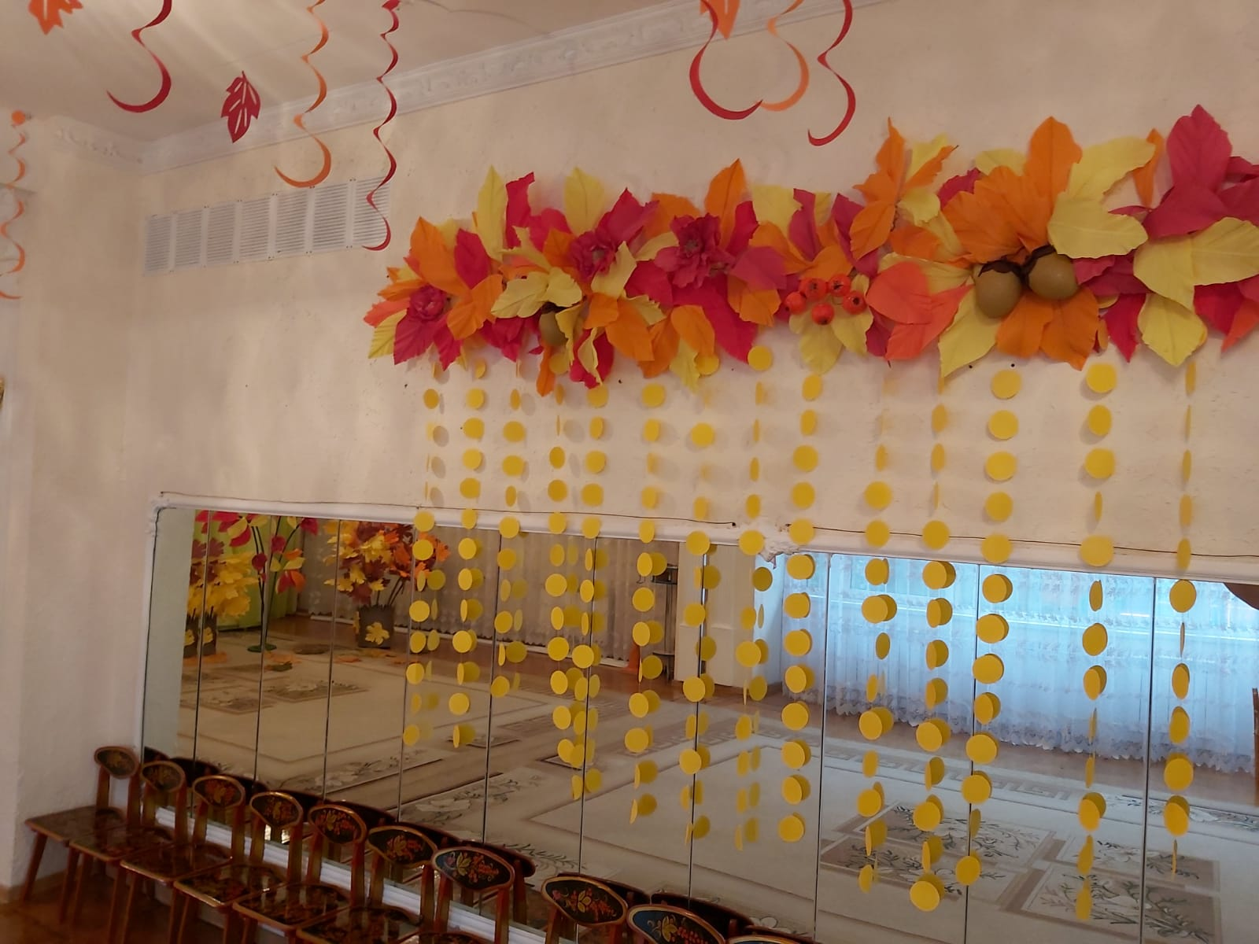
Осень, осень, ты такая разная
Осень, осень желтая и красная.
В сентябре, октябре с листьями, дождинками
А потом в ноябре с белыми снежинками

Slide 5
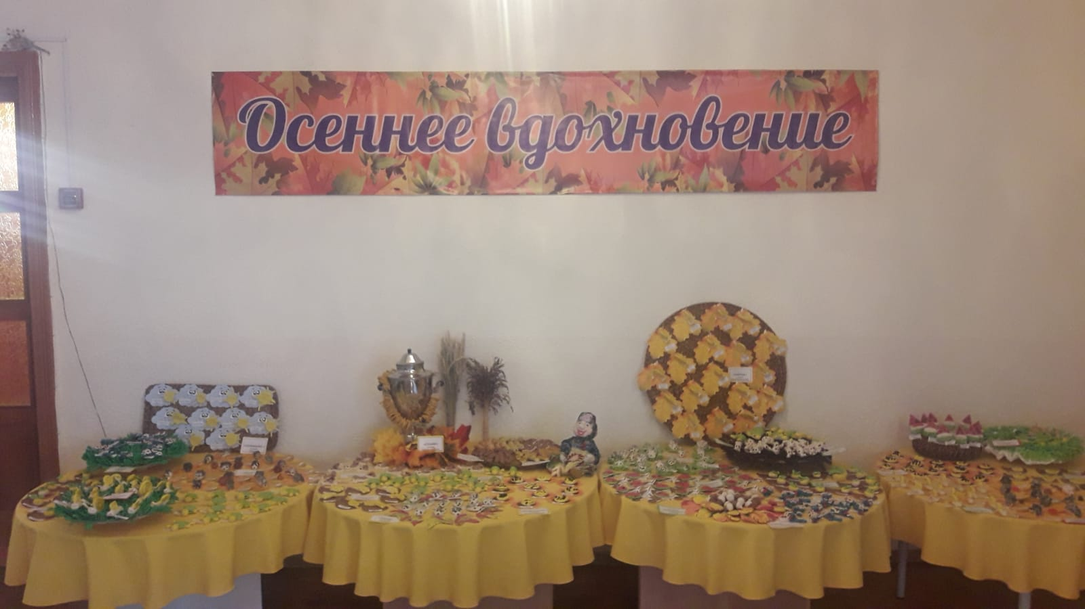

Осень, осень – время урожайное
Осень, осень с пеньем птиц прощальная.
В сентябре, октябре с листьями, дождинками
А потом в ноябре с белыми снежинками.

